Slide 1


Léonard da Vinci
'Leonardo Da Vinci - El genio europeo'
rinde así homenaje a un artista extraordinario
y fuera del tiempo que sigue marcando a la humanidad por su modernidad.

Slide 2
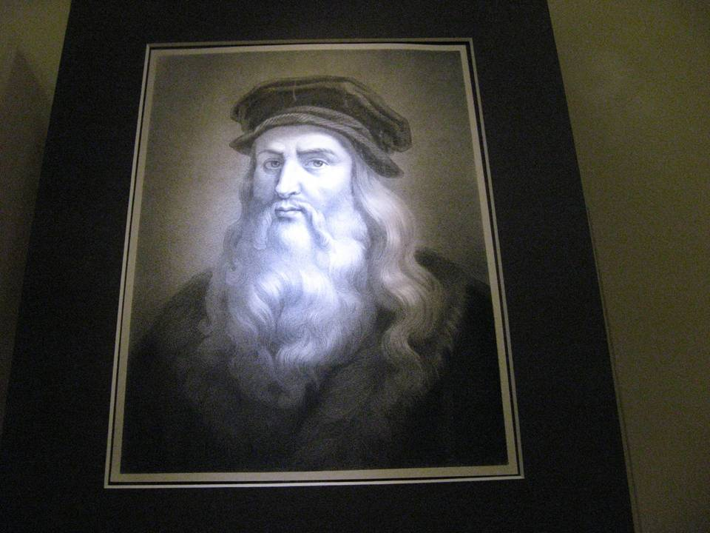

Slide 3
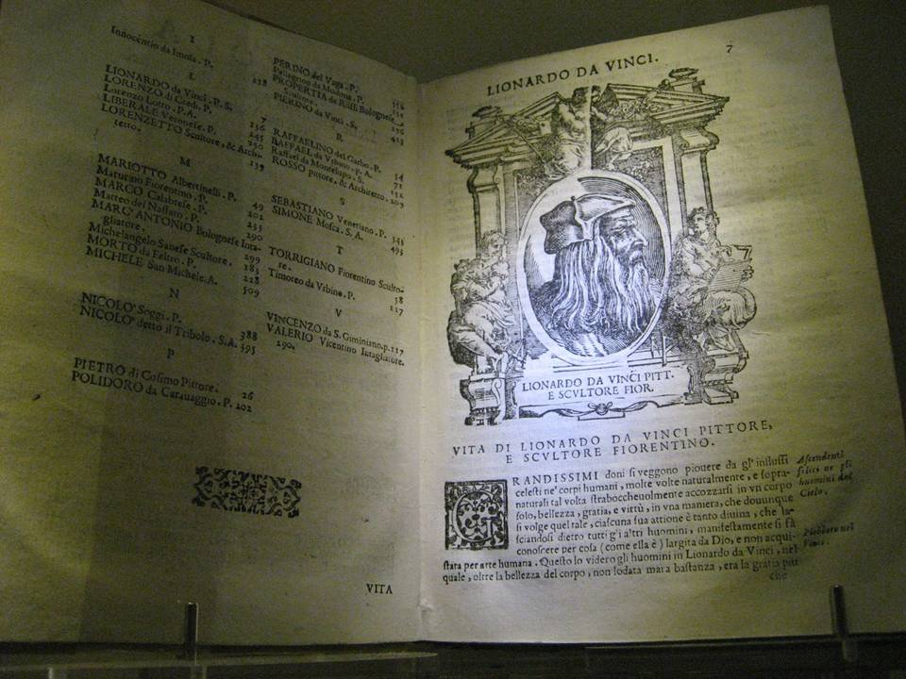

Slide 4

Nacido en Vinci el 15/04/1452; Fallecido en Amboise el 05/02/1519
Leonardo da Vinci, un gran pintor renacentista,
tuvo una gran influencia en la historia del arte.
Su estilo y aportaciones a la iconografía han dejado huella
un punto de inflexión en la pintura como su técnica
de sfumato (técnica de desenfoque).
Ingeniería con múltiples talentos (dibujo, pintura, escultura, arquitectura, urbanismo…), el padre de La Cène
y de La Joconde también previó varios inventos como el avión, el paracaídas o el submarino.
Es lamentable que se hayan elegido ciertos procesos técnicos
by De Vinci no resistió mejor el clima.
Un artista en constante ebullición, se fue
muchas obras inconclusas.

Slide 5
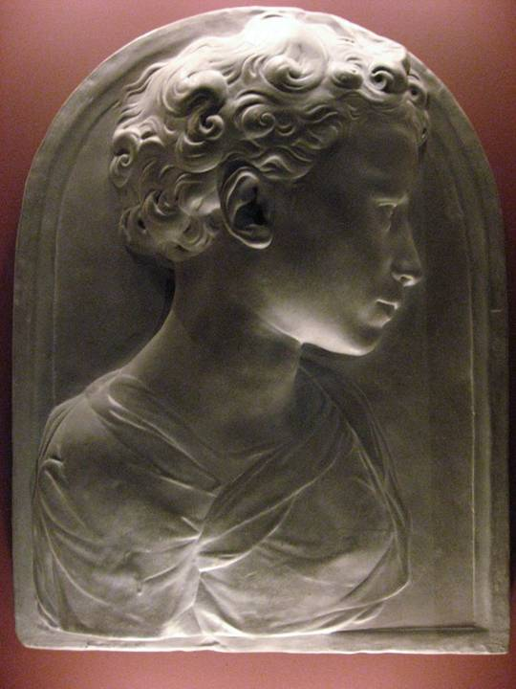


Slide 6
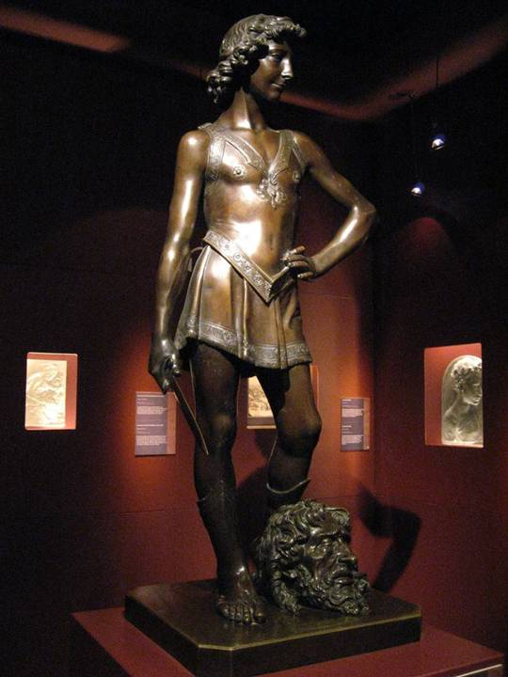


Slide 7
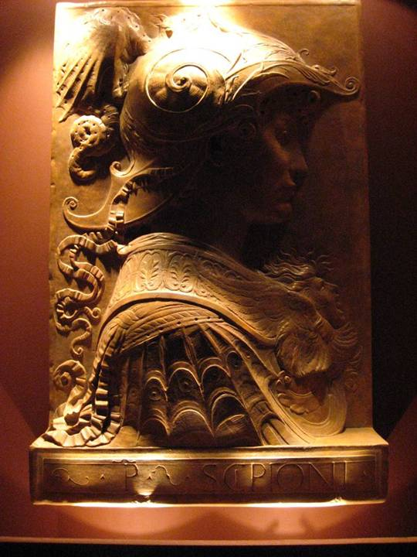


Slide 8
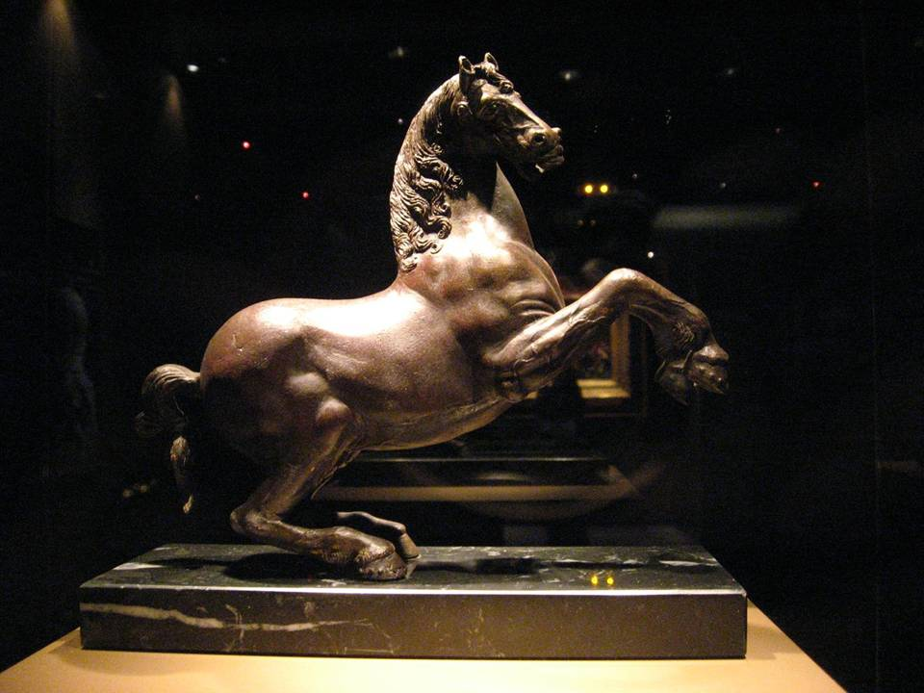

Slide 9
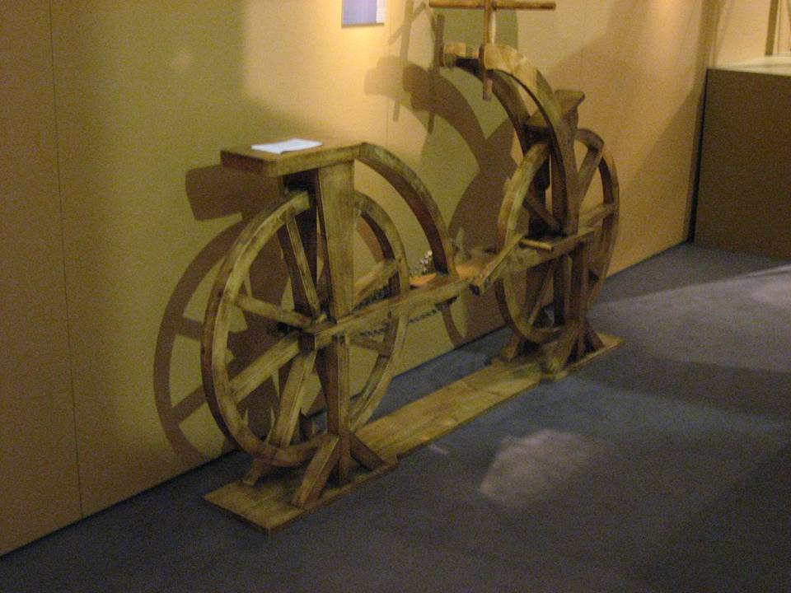

Slide 10
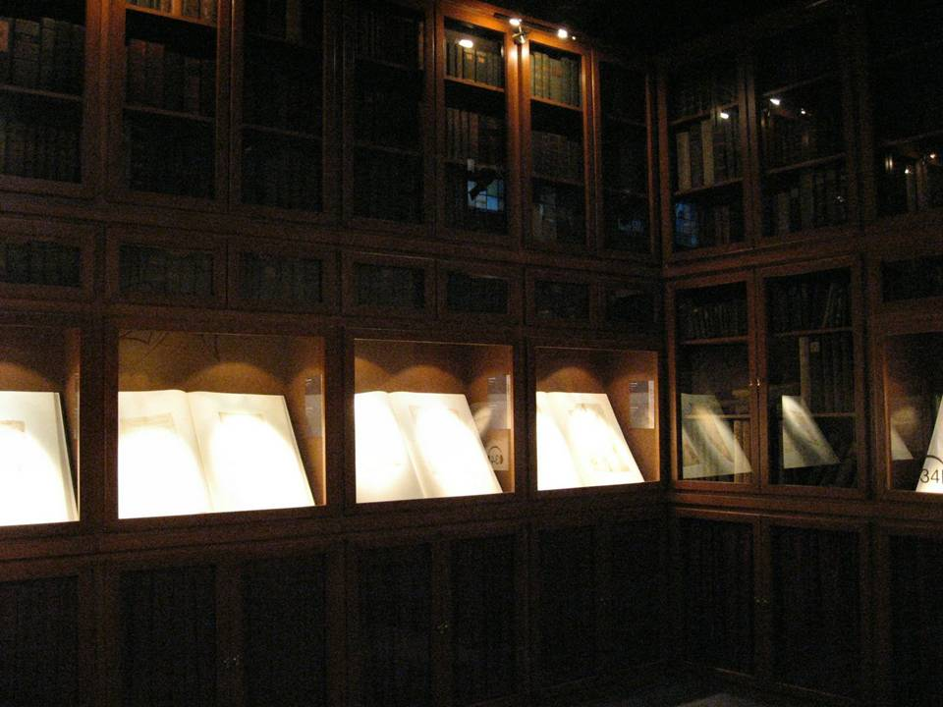

Slide 11
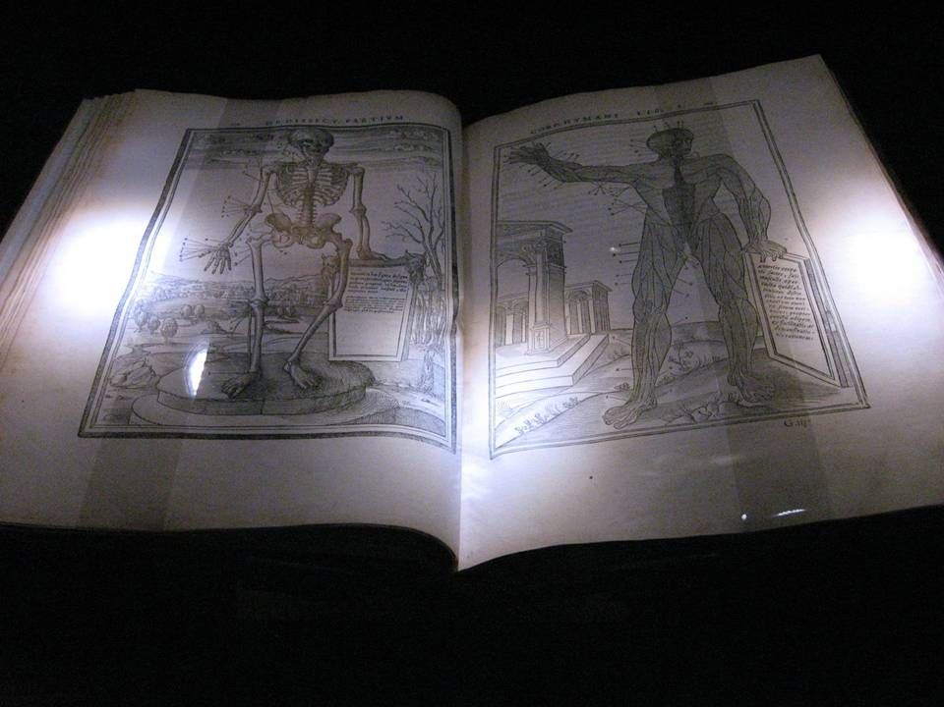

Slide 12
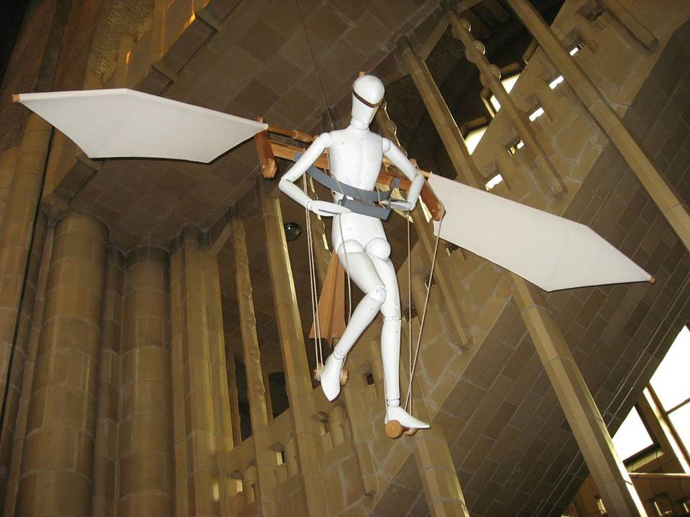

Slide 13
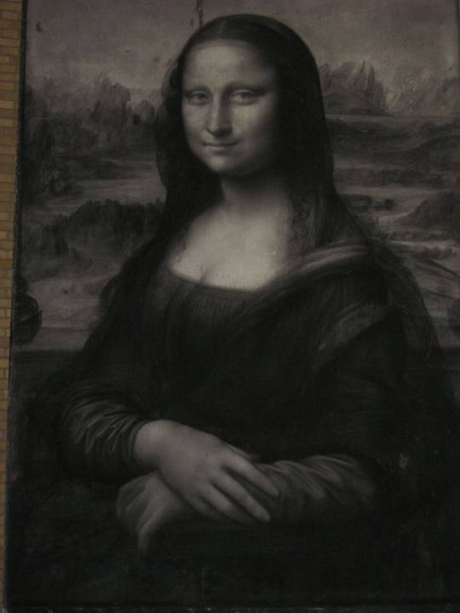


Slide 14
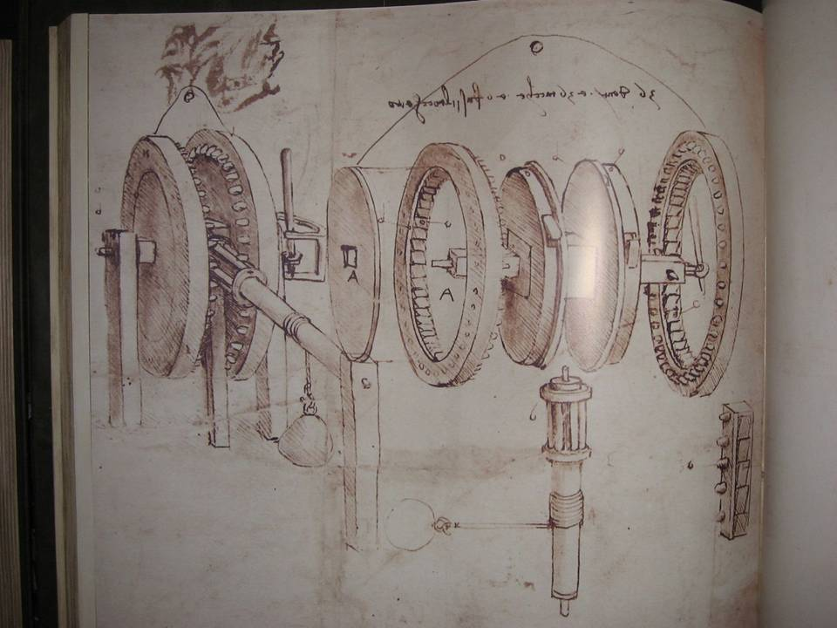

Slide 15
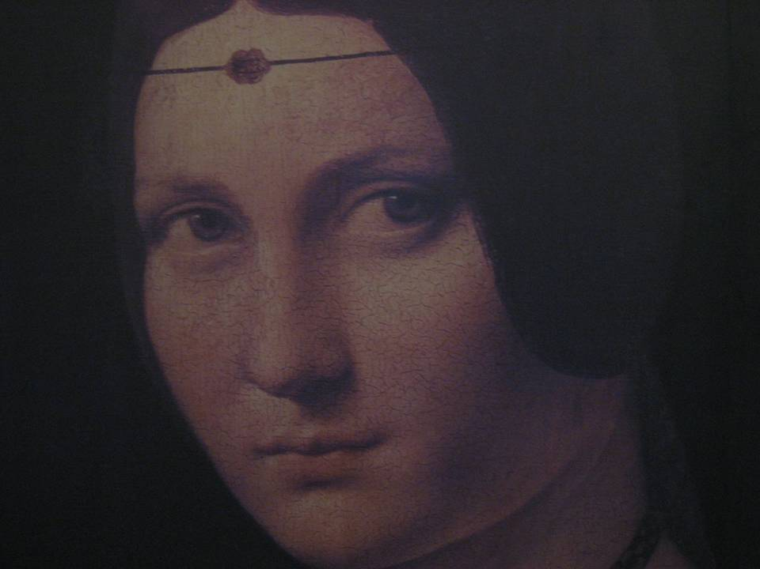

Slide 16
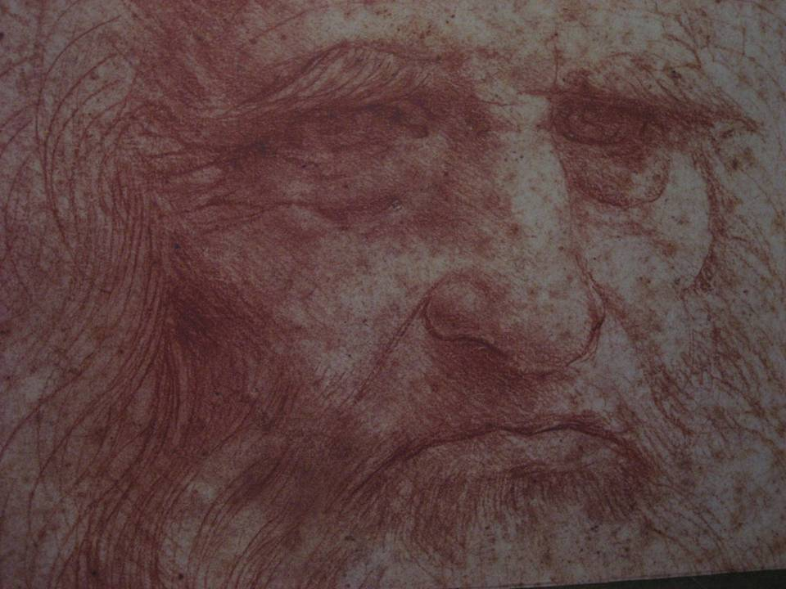

Slide 17


Slide 18







¿Te ha gustado?
Puedes ver más entrando
Aquí
Además puedes recibir powerpoints en tu correo electrónico suscribiéndote aquí:

